Slide 1

Министерство науки и высшего образования Российской Федерации
Федеральное государственное бюджетное образовательное учреждение высшего образования
«Московский государственный технический университет имени Н.Э. Баумана
(национальный исследовательский университет)»
(МГТУ им. Н.Э. Баумана)
Выпускная квалификационная работа бакалавра на тему:
«Метод анализа активности пользователей системы
автоматизированного проектирования с использованием
поиска последовательных шаблонов.»
Студент: Пронин Арсений Сергеевич
Группа: ИУ7-82Б
Руководитель: Никульшина Татьяна Александровна
2023 г.

Slide 2
Актуальность
Оптимизация пользовательского опыта
Выявление необычного или нежелательного поведения
Улучшение процесса разработки

Slide 3
Цель и задачи
Цель: разработать и программно реализовать метод анализа активности пользователей САПР с использованием поиска последовательных шаблонов.
Задачи:
рассмотреть существующие решения в области анализа активности пользователей, выбрать для них критерии оценки и сравнить;
формализовать задачу в виде IDEF0-диаграммы;
разработать метод анализа активности пользователей САПР с использованием поиска последовательных шаблонов;
разработать программное обеспечение, реализующее описанный метод;
исследовать характеристики разработанного метода.

Slide 4
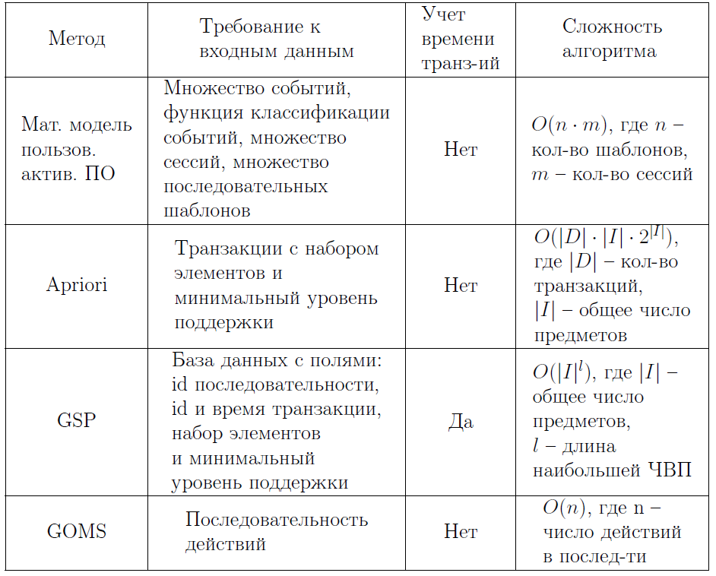
Сравнение рассмотренных методов

Slide 5
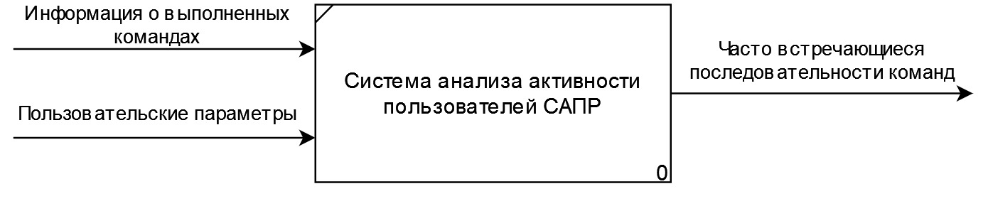
Формализованная постановка задачи
Ограничения на входные данные:
У каждой команды, уникальное название
Пользовательские параметры:
Минимальный уровень поддержки от 0 до 1
Минимальный и максимальный разрыв между командами от 0 до INT_MAX (2147483647)

Slide 6
Заголовок
Далее идет суть: Формализация (2-3 слайда)
Каждый слайд должен иметь оригинальное название
Все формулы должны быть расшифрованы (только те которые понимаете)

Slide 7
Характеристики последовательностей
Значение поддержки последовательности равно проценту сессий, которые ее поддерживают.
Сессия поддерживает последовательность, если содержит все ее элементы в том же порядке и временной промежуток между каждыми двумя соседними командами удовлетворяет параметрам заданным пользователем.
Коэффициент зависимости показывает, насколько команды в последовательности зависят друг от друга и считается как отношение поддержки последовательности к произведению поддержек всех подпоследовательностей, состоящих из 1 команды. Если значение коэффициента <= 1, значит зависимости нету. Если же > 1, то зависимость есть. Чем больше единицы, тем вероятней то, что эти команды использовались вместе.

Slide 8
Заголовок
Потом схема алгоритма по ГОСТУ (1-2 слайда не больше)
Говорим только особенности алгоритма (не надо говорить о банальном)

Slide 9
Особенности предлагаемого метода
Перед обработкой данных алгоритмом, они преобразовываются в таблицу базы данных.
Разработанный метод состоит из двух основных этапов:
Генерация кандидатов.
Подсчет поддержки кандидатов.

Slide 10
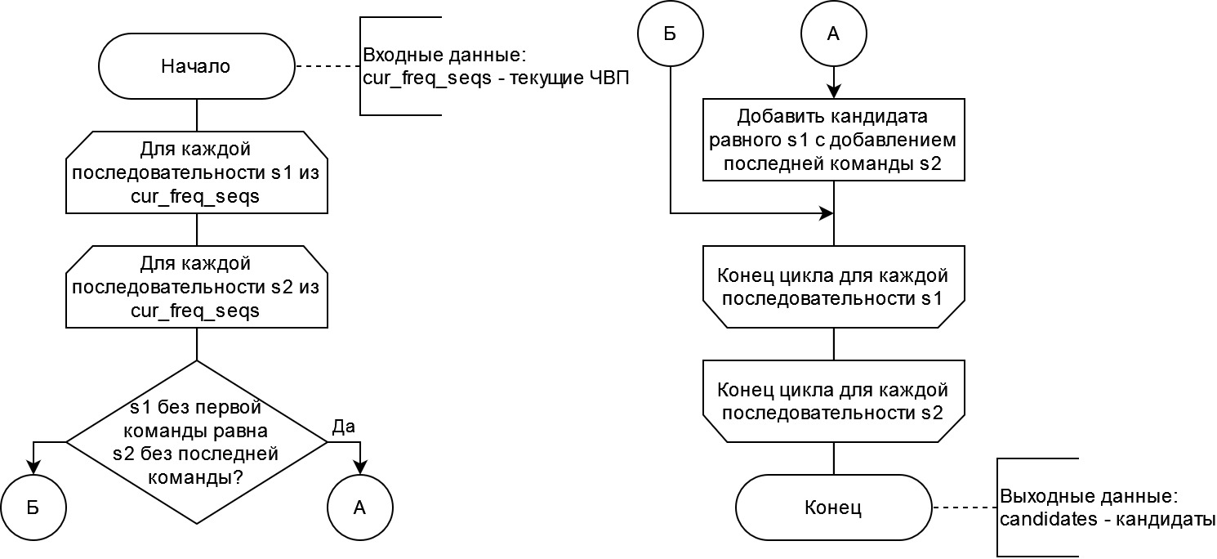
Генерация кандидатов

Slide 11
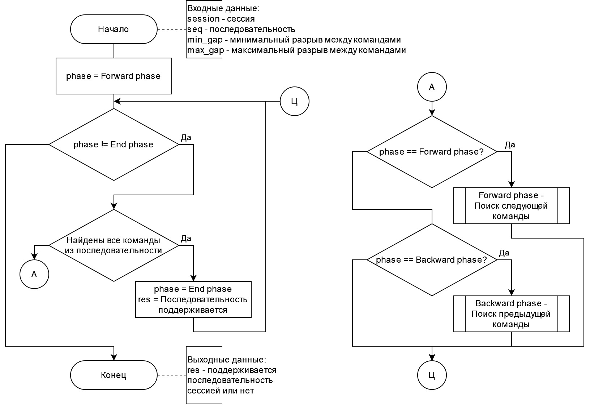
Проверка поддержки кандидата сессией

Slide 12
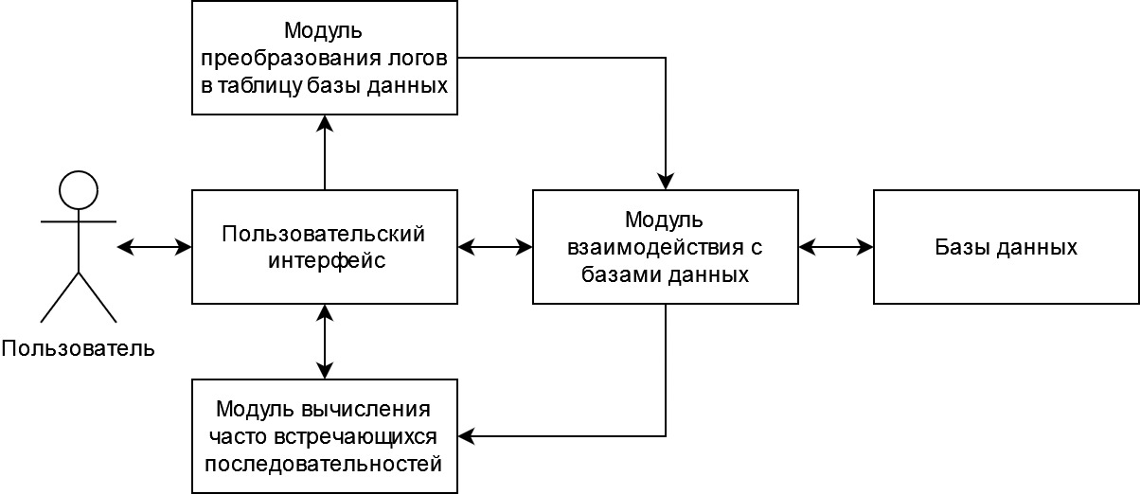
Структура программного обеспечения

Slide 13
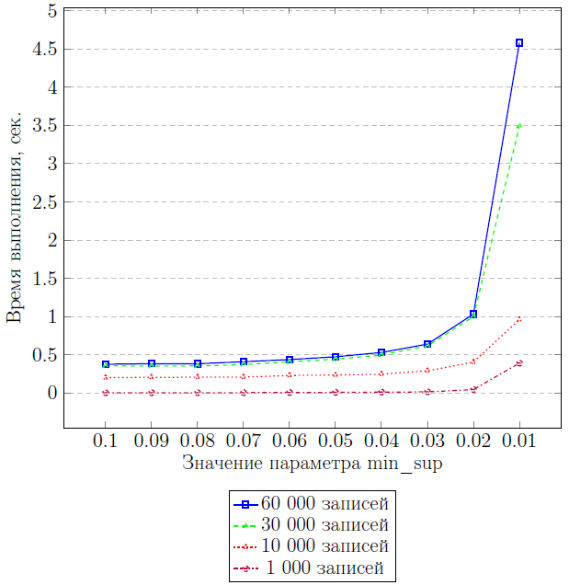
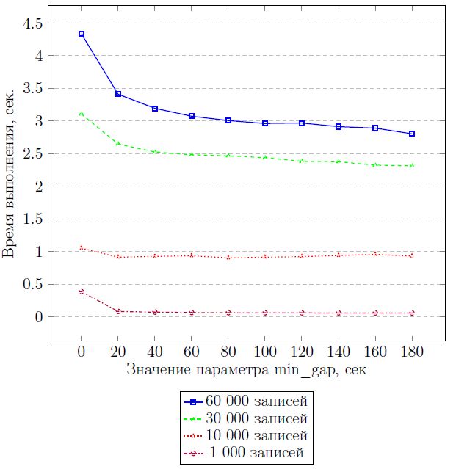
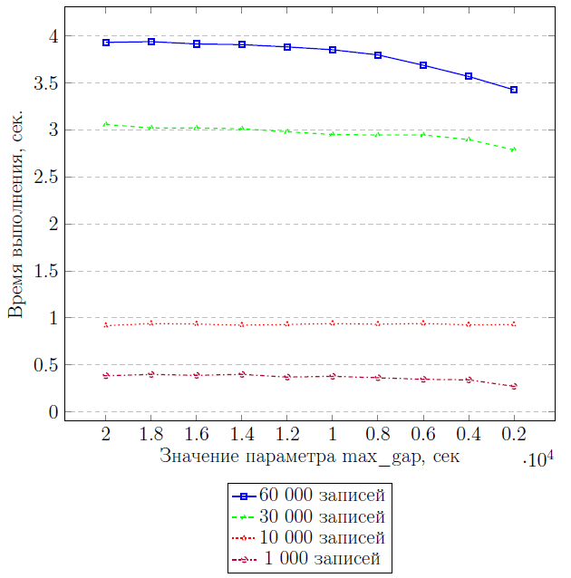
Сравнительный анализ времени выполнения метода в зависимости от параметров

Slide 14
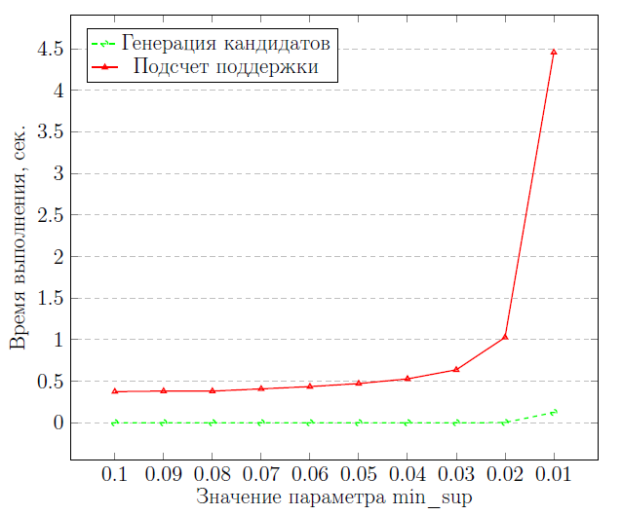
Сравнительный анализ времени выполнения этапов метода

Slide 15
Заключение
По итогу проделанной работы была достигнута цель - разработан и программно реализован метод анализа активности пользователей САПР с использованием поиска последовательных шаблонов.
Также были решены все поставленные задачи, а именно:
рассмотрены существующие решения в области анализа активности пользователей, выбраны для них критерии оценки и проведено сравнение;
формализована задача в виде IDEF0-диаграммы;
разработан метод анализа активности пользователей САПР с использованием поиска последовательных шаблонов;
разработано программное обеспечение, реализующее описанный метод;
исследованы характеристики разработанного метода.

Slide 16
Перспективы дальнейшего развития
возможность предсказания следующей команды;
подсчет процента содержания найденных последовательностей в сессиях или других характеристик для получения дополнительной информации;
Что-то еще.

